Slide 1
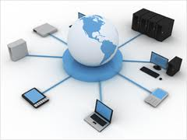
CLOUD COMPUTING
Généralités et enjeux
V0
Présenté par Benjamin LISAN
Date le 20/03/2015

Slide 2
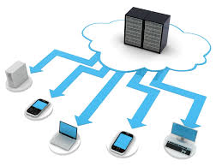
introduction

Slide 3
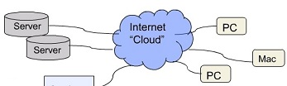
CLOUD - Introduction
Le cloud computing (littéralement « le calcul sur/avec le nuage ») est un modèle informatique qui vous permet d'accéder des ressources logicielles, des serveurs et du stockage sur Internet, en libre-service, normalement payant à la demande (sauf exception).
Au lieu d'avoir à acheter, installer, entretenir et gérer ces ressources sur vos propres serveurs sur votre site informatique, vous y accédez et les utilisez sur Internet via, le plus souvent, un navigateur Web
Parfois, vous pourriez avoir besoin de télécharger un petit morceau de code client, mais dans la plupart des cas, la vraie puissance de calcul est fournie par le nuage.
Le cloud computing nécessite un réseau d’ordinateurs, le plus souvent puissants, des data centers … Il peut utiliser une « grille informatique » (en anglais, grid computing) _ c’est-à-dire une infrastructure constituée d'un ensemble de ressources informatiques potentiellement partagées, distribuées, délocalisées … _, mais il ne faut pas le confondre avec une « grille informatique ». C’est avant tout un modèle informatique et économique et un nouveau paradigme informatique.
Cloud Computing Data Center
Site du client
Matériel, logiciel, données résidentes au centre de données du fournisseur de services
Le prestataire de services assure sa gestion, etc.
Services, supports, sauvegardes etc.

Slide 4
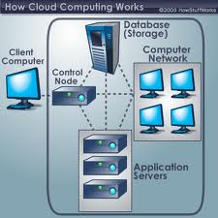
Origines

Slide 5
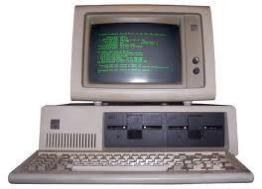
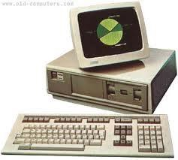
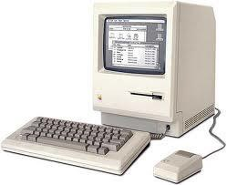
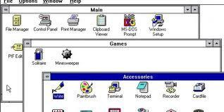
Grosso modo …
CLOUD - Origine
1990: la première rupture
Le PC
(l’ordinateur personnel)
Le concept du multi fenêtrage (Windows) et de la souris.

Slide 6
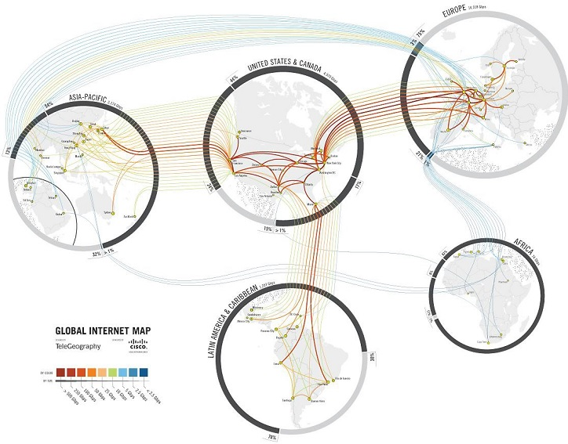

Grosso modo …
CLOUD - Origine
2000: la seconde rupture
L’internet (le Web ou la toile informatique).

Slide 7
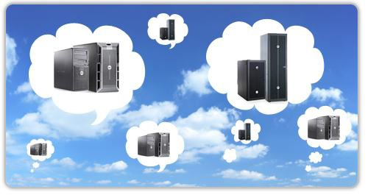
CLOUD - Origine
Grosso modo …
2010: la troisième rupture
Le Cloud Computing (le Nuage informatique).

Slide 8
Plus précisemment …
CLOUD - Origine
2010 CLOUD
2006 AWS (Amazon Web Service) : 1er cloud public
2000 SOA, Service-Oriented Architecture.
Hébergeurs Web d’applications (ancêtre du SaaS).
2000 Premières applications Cloud Web 2.0 : courrier électronique, outils collaboratifs, CRM, environnements de développement et de test.
1990 WEB INTERNET
1980 Client-Serveur
1970 Mainframe
1950 Concept du RJE (Remote Job Entry Process _ exécution de travaux à distance) (IBM).

Slide 9
CLOUD - Origine
Problématique d’Amazon (2006) :
Absorber la charge importante des commandes faites sur leur site au moment de Noël
Investissement dans un grand parc de machines
Ressources sous-utilisées le reste de l’année
• Idée:
Louer ces ressources à d’autres entreprises.

Slide 10
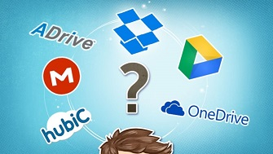
Définitions

Slide 11
CLOUD - Définitions
Le terme actuel de CLOUD (nuage) l'emprunte de la téléphonie en ce que les entreprises de télécommunications, qui, jusqu'à 1990 principalement, offraient des circuits de données dédiés point à point, ont alors commencé à offrir des Services de réseau privé VIRTUELLE (VPN) avec une qualité de service comparable, mais à un coût beaucoup plus faible.
Selon d’autres sources, le nom viendrait du nuage (en anglais « cloud »), symbole utilisé pour représenter l'Internet dans les diagrammes des réseaux informatiques.

Slide 12
CLOUD – Définitions
Ensemble de Services & Ressources IT à la demande, consolidés, virtualisés, alloués automatiquement externalisés, facturés à l'usage.
Le « cloud computing » est une technologie informatique émergente qui utilise l'Internet et des serveurs centraux, utilisés à distance, pour gérer des données et des applications.
On déporte sur des ordinateurs distants des traitements informatiques traditionnellement localisés sur des serveur locaux ou sur les postes clients des utilisateurs

Slide 13
CLOUD – Définitions (suite)
Selon la définition du National Institute of Standards and Technology (NIST), le Cloud computing est l'accès via un réseau de télécommunications, à la demande et en libre-service, à des ressources informatiques partagées configurables. Il s'agit donc d'une délocalisation de l'infrastructure informatique.
Du point de vue économique, le cloud computing est essentiellement une offre commerciale d'abonnement économique à des services externes.

Slide 14
CLOUD – Définitions (suite)
Le cloud computing, abrégé en cloud (« le Nuage »), ou l’informatique en nuage (ou nuagique) ou encore l’infonuagique (au Québec), est l'exploitation de la puissance de calcul ou de stockage de serveurs informatiques distants par l'intermédiaire d'un réseau, généralement Internet.
Ces serveurs sont loués à la demande, le plus souvent par tranche d'utilisation selon des critères techniques (puissance, bande passante, etc.) mais également au forfait.
But : avoir accès et partager diverses ressources informatiques (espaces de stockage, capacités de calculs et réseau etc. …), pouvoir y accéder de « partout », grâce à Internet.

Slide 15
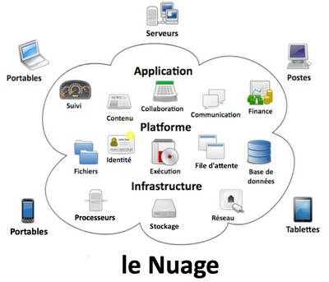
CLOUD – Définitions (suite)
Un nuage (anglais cloud) est un ensemble de matériel, de raccordements réseau et de logiciels³ qui fournit des services sophistiqués que les individus et les collectivités peuvent exploiter à volonté depuis n'importe où dans le monde
Le cloud computing est un basculement de tendance : au lieu d'obtenir de la puissance de calcul par acquisition de matériel et de logiciel, le consommateur se sert de puissance mise à disposition par un ou des fournisseur(s) via Internet.

Slide 16
CLOUD – Définitions (suite)
Grid Computing [grille informatique]
  Se réfère à des environnements de ressources mises en commun pour l'exécution de tâches de calcul (comme le traitement des images) plutôt que les processus de fonctionnement longs (comme un serveur de site Web ou d’e-mail).
Utility Computing [informatique utilitaire?]
  Se réfère à des environnements de ressources mises en commun d'hébergement pour les processus en cours d'exécution longs, et tend à se concentrer sur les niveaux de service rassemblés avec la quantité optimale de ressources nécessaires pour le faire.
Cloud Computing
  Se réfère à une variété de services disponibles sur Internet qui offrent des fonctionnalités de calcul sur l’infrastructure du prestataire de services.
  Son environnement (infrastructure) peut effectivement être soit hébergé sur un environnement informatique de type grille ou utilitaire, mais cela est sans importance pour un utilisateur du service.
  Les data (données) dans le cloud, en tant que “Intel inside” (ou intelligence interne), est souvent une part importante des services.

Slide 17
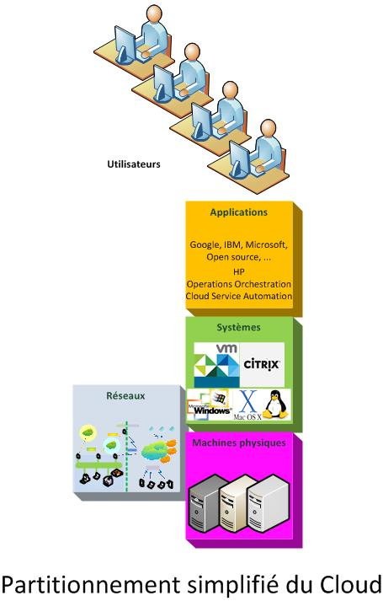
Modèles de CLOUD

Slide 18
Cloud Computing: Modèles
Fournisseur de Cloud
#1
On Demand
CPUs
Printing
Service
CRM
Service
Office
Apps
Data
Storage
Service
Utilisateur
…
Fournisseur de Cloud #2
Entreprise
Backup
Service
Service
ILM
Service
Employee
Service
Service 3
Service
Business
Apps/Service
…
…
Cloud interne (privé)
…
Internet

Slide 19
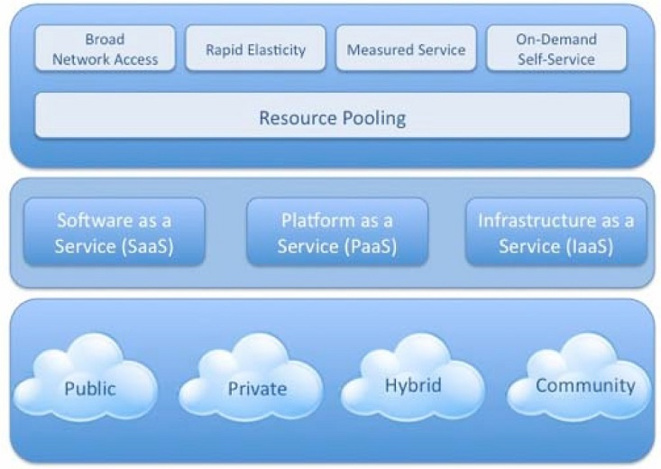
CLOUD – Modèles
Caractéristiques essentielles
Mise en commun de ressources
Modèles de services
Modèles de déploiement
Modèle de Développement
Modèle de Déploiement
Modèle de Consommation

Slide 20
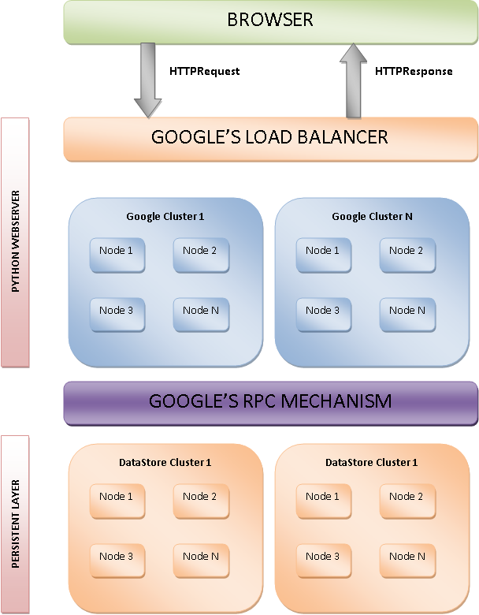
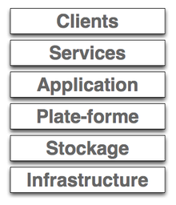
CLOUD – Modèles
Représentation symbolique des briques ou couches des services du Cloud computing.
Schémas symbolique du Cloud
Architecture du Google App Engine

Slide 21
CLOUD – Modèles
Clients du Cloud Couche de présentation Exemples: browsers / navigateurs, dispositifs mobiles (sur tablettes, smartphones
Applications du Cloud Software as a Service [logiciels en tant que Services] Exemples : Google docs ou Google calendar
Services du Cloud Components as Service [Composants en tant que Services] Example: SOA via les standards du Service Web
Plateforme du Cloud Platform as a Service [Plateforme en tant que Service] Exemples : serveur web , server d’applications | Stockage du Cloud Storage as a Service [Stockage en tant que service] Note : anciennement informatique utile
Infrastructure du Cloud Infrastructure physique distribuée multi-sites Note : activé par la virtualisation des serveurs
Le Cloud Computing est, ici, représentée comme des Catégories de piles d'Offre de services.

Slide 22
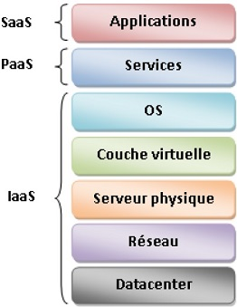
Services fourni par le CLOUD
Software as a Service
Platform as a Service
Infrastructure as a Service

Slide 23
Utilisateurs de Services
Fournisseurs de
Services
Cloud End-User Services (SaaS)
Cloud Platform Services (PaaS)
Fournisseurs de Cloud
Cloud Infrastructure Services (IaaS)
Infrastructure physique
Source: HP Labs, Automated Infrastructure Lab (AIL), Bristol, UK - Peter Toft

Slide 24
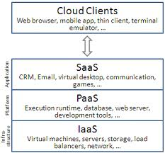
CLOUD – Services
Les Services du Cloud peuvent être divisés en 3 couches (pile) :
1. Infrastructure as a Service: IaaS
Infrastructure en tant que service.
2. Platform as a Service: PaaS
Plateforme en tant que service.
3. Software as a Service: SaaS
Logiciels en tant que service.
Selon le National Institute of Standards and Technology il existe trois catégories de services qui peuvent être offerts en cloud computing : IaaS, PaaS et SaaS.

Slide 25
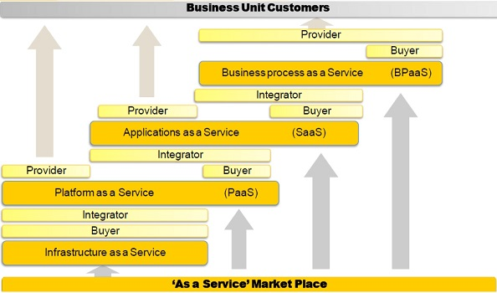
CLOUD – Services
Modèle de prestation de services Cloud de la banque CBA
(Modèle de distribution en « tant que service » de la banque CBA)
‘As a Service’ Delivery Model (de la banque CBA).
Source : http://www.academia.edu/3219524/Workplace_as_a_Service

Slide 26
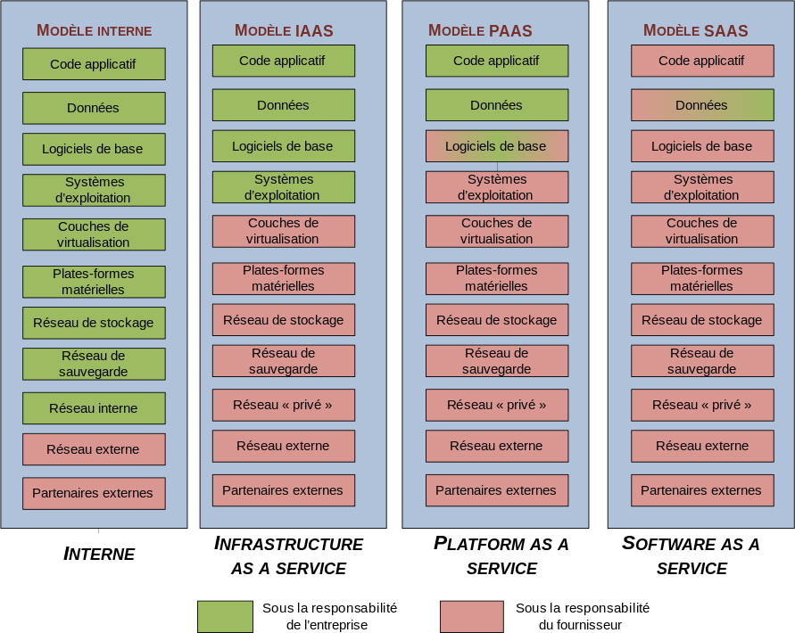
CLOUD – Services
Cette représentation des différents modèles de service montre comment les responsabilités sont théoriquement réparties suivant les modèles interne, IaaS, PaaS, SaaS →
Cloud Computing =
Software as a Service
+ Platform as a Service
+ Infrastructure as a Service
+ Data as a Service

Slide 27
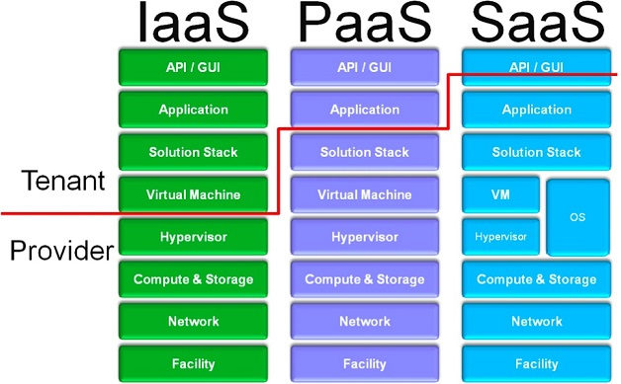
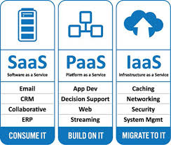
CLOUD – Services

Slide 28
CLOUD – Services
Infrastructure as a Service (IaaS)
Ceci est la couche de base du modèle de la pile du Cloud.
Il sert de base pour les deux autres couches, pour leur exécution. Le mot-clé derrière cette couche est de virtualisation.
Essayons de comprendre cela en utilisant Amazon EC2. Dans Amazon EC2 (Elastic Compute Cloud) votre demande sera exécutée sur un ordinateur virtuel (instance virtuelle). Vous avez le choix de l'ordinateur virtuel, où vous pouvez sélectionner une configuration de processeur, de mémoire et de stockage qui est optimale pour votre application. L'ensemble de l’infrastructure globale du Cloud _ i.e. les serveurs, routeurs, matériel à partage de charge (load balancing hardware), pare-feu, stockage et autres équipements réseau _ sont fournis par le fournisseur de l’IaaS. Le client achète ces ressources comme un service, sur la base de ses besoins.

Slide 29
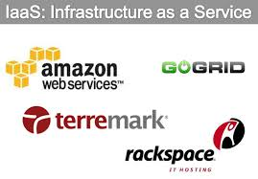
CLOUD – Services
Infrastructure as a Service (IaaS)
C'est le service de plus bas niveau. Il consiste à offrir un accès à un parc informatique virtualisé. Des machines virtuelles sur lesquelles le consommateur peut installer un système d'exploitation et des applications. Le consommateur est ainsi dispensé de l'achat de matériel informatique. Ce service s'apparente aux services d'hébergement classiques des centre de traitement de données [datacenter (°) …] et la tendance est en faveur de services de plus haut niveau, qui font davantage abstraction de détails techniques¹⁰.
(°) Datacenter : usine ou centre de stockage de données, fonctionnant jour et nuit.

Slide 30
CLOUD – Services
Platform as a Service (PaaS)
Maintenant, vous n’avez pas besoin d'investir des millions de $$$ pour obtenir cette plateforme de développement prête pour vos développeurs. Le fournisseur PaaS vous livrera cette plate-forme sur le web, et dans la plupart des cas, vous pouvez utiliser cette plate-forme en utilisant votre navigateur, sans avoir besoin de télécharger un logiciel.
Couches du PaaS
                OS du Cloud
                Middleware (logiciel tiers créant un réseau d'échange d'informations entre différentes applications informatiques) du Cloud.
Exemples de PaaS
Google App Engine et Windows Azure sont des exemples d’OS de Cloud. OrangesScape & Wolf PaaS sont des middleware(s) de Cloud.

Slide 31
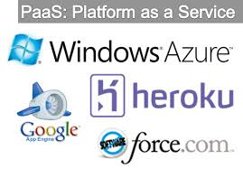
CLOUD – Services
Platform as a Service (PaaS)
Dans ce type de service, situé juste au-dessus du précédent, le système d'exploitation et les outils d'infrastructure sont sous la responsabilité du fournisseur.
Le consommateur a le contrôle des applications et peut ajouter ses propres outils.

Slide 32
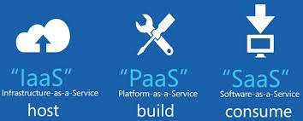
CLOUD – Services
Platform as a Service (PaaS)
La situation est analogue à celle de l'hébergement web où le consommateur loue l'exploitation de serveurs sur lesquels les outils nécessaires sont préalablement placés et contrôlés par le fournisseur. La différence étant que les systèmes sont mutualisés et offrent une grande élasticité - capacité de s'adapter automatiquement à la demande, alors que dans une offre classique d'hébergement web l'adaptation fait suite à une demande formelle du consommateur.

Slide 33
CLOUD – Services
Software as a Service (SaaS)
Ceci est le plus haut niveau de la couche de la pile du Cloud - directement utilisé (consommé) par l'utilisateur final– i.e. SaaS (Software as a Service / Logiciels comme service).
La prochaine génération de SaaS promet que tout peut devenir un service sur Internet.
Le Cloud computing a commencé par un prémisse similaire.
Un paradigme informatique où il existe un ensemble flexible de ressources informatiques, au travers de l'Internet.

Slide 34
CLOUD – Services
Software as a Service (SaaS)
Dans ce type de service, des applications sont mises à la disposition des consommateurs. Les applications peuvent être manipulées à l'aide d'un navigateur web ou installées de façon locative sur un PC, et le consommateur n'a pas à se soucier d'effectuer des mises à jour, d'ajouter des patches de sécurité et d'assurer la disponibilité du service. Gmail est un exemple de tel service. Il offre au consommateur un service de courrier électronique et le consommateur n'a pas à se soucier de la manière dont le service est fourni. Autre exemple, Office 365 propose un ensemble de services en abonnement dont la suite logicielle Office qui se met automatiquement à jour, l'utilisateur ne se soucie pas de racheter un nouveau logiciel ou de le mettre à jour. On parle ici de location de services hébergés par Microsoft. D'autres exemples de logiciels mis à disposition en Saas sont Google Apps, Office Online ou LotusLive (IBM). Un fournisseur de software as a service peut exploiter des services de type platform as a service, qui peut lui-même se servir de infrastructure as a service.

Slide 35
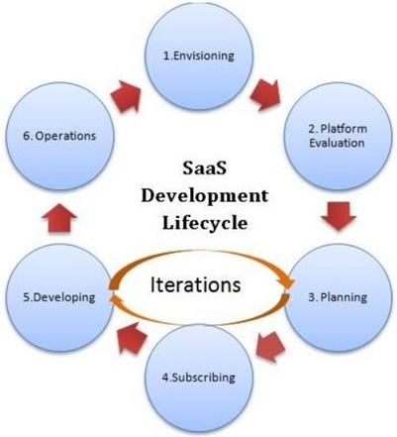
CLOUD – Services
Software as a Service (SaaS)
Cycle de vie du développement SAAS

Slide 36
CLOUD – Services
Autres services également disponibles :
Data as a Service : correspond à la mise à disposition de données délocalisées quelque part sur le réseau. Ces données sont principalement consommées par ce que l'on appelle des mashups.
BPaaS : il s'agit du concept de Business Process as a service (BPaaS) qui consiste à externaliser une procédure d'entreprise suffisamment industrialisée pour s'adresser directement aux managers d'une organisation, sans nécessiter l'aide de professionnels de l'informatique
Desktop as a Service : le Desktop as a Service (DaaS ; aussi appelé en français « bureau en tant que service », « bureau virtuel » ou « bureau virtuel hébergé ») est l’externalisation d’une Virtual Desktop Infrastructure auprès d’un fournisseur de services. Généralement, le Desktop as a Service est proposé avec un abonnement payant.

Slide 37
CLOUD – Services
Autres services disponibles (suite) :
Network as a Service (NaaS) : le Network as a Service correspond à la fourniture de services réseaux, suivant le concept de Software Defined Networking (SDN).
STaaS : STorage as a Service correspond au stockage de fichiers chez des prestataires externes, qui les hébergent pour le compte de leurs clients. Des services grand public, tels que Microsoft OneDrive, SugarSync et Box.net, proposent ce type de stockage, le plus souvent à des fins de sauvegarde ou de partage de fichiers. Voici d'autres exemples : Microsoft SharePoint, Amazon S3, Dropbox, Google Drive, HubiC, iCloud, Ubuntu One, Windows Live Mesh, Wuala.
Workplace as a Service (WaaS) : Espace de travail distribué.
Communication as a Service (CaaS): correspond à la fourniture de solutions de communication substituant aux matériels et serveurs locaux (PABX, ACD, SVI...) des ressources partagées sur Internet.

Slide 38
CLOUD – Services
Un nuage (Cloud) peut être public, privé, hydride ou communautaire :
Un nuage public est mis à disposition du grand public. Les services sont typiquement mis à disposition par une entreprise, qui manipule une infrastructure qui lui appartient.
Un nuage privé est destiné exclusivement à une organisation, qui peut le manipuler elle-même, ou faire appel à services fournis par des tiers.
Dans un nuage communautaire, l'infrastructure provient d'un ensemble de membres qui partagent un intérêt commun. Ce type de nuage est semblable à ceux montés par les milieux académiques pour des études de grande envergure. Le déploiement des applications y sera communautaire.
Le nuage (cloud) hybride (interne et externe) est un environnement composé de multiples prestataires internes et externes. Un exemple, IBM avait conclu un partenariat avec Juniper Networks. Cette association a permit à Big Blue de déployer son offre de cloud hybride. Ainsi les entreprises qui utilisent ce service peuvent faire basculer, par un simple glisser-déposer, des applications hébergées dans un nuage privé interne vers un nuage public sécurisé.

Slide 39
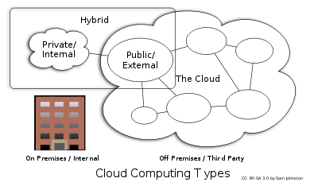
CLOUD – Services

Slide 40
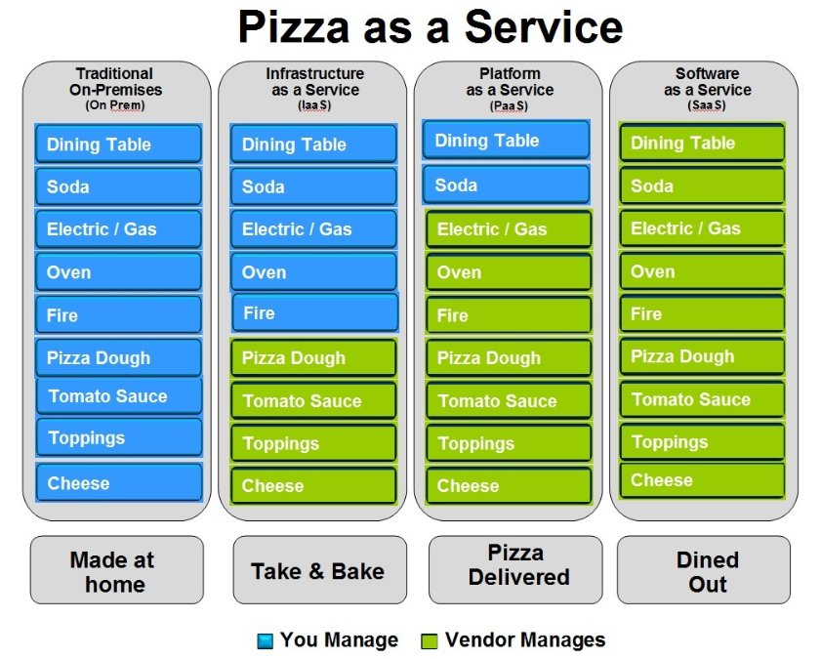
L’image du service de livraison de pizzas pour expliquer les services offerts par le Cloud.

Slide 41
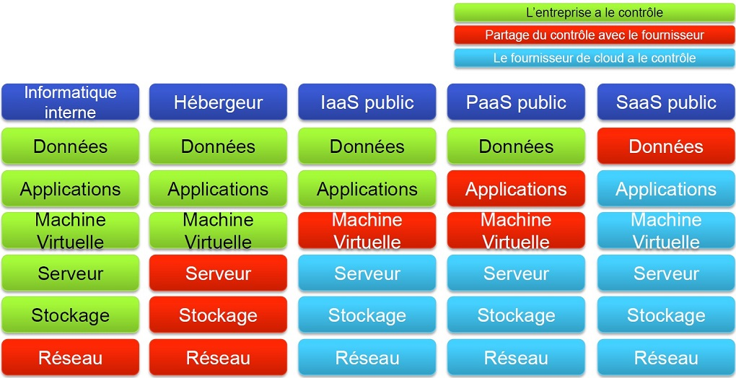
CLOUD – Services
Burton Group : Cloud Computing Security in the Enterprise – Jul. 2009.

Slide 42
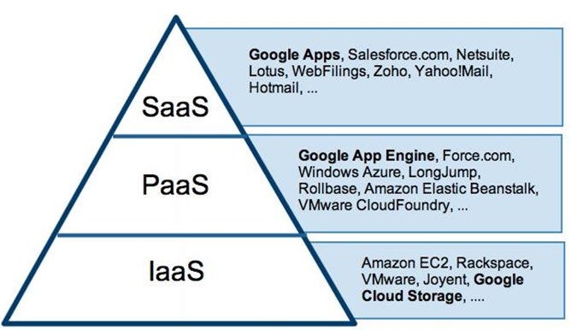
CLOUD – Services
Source : Gartner AADI Summit Dec 2009

Slide 43
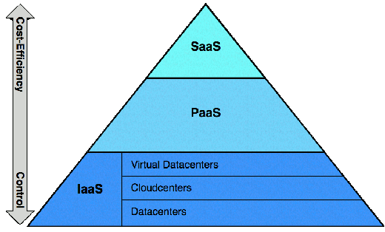
CLOUD – Services
Les paramètres du choix entre services IaaS, PaaS et SaaS
Entre contrôle et coût-efficacité

Slide 44
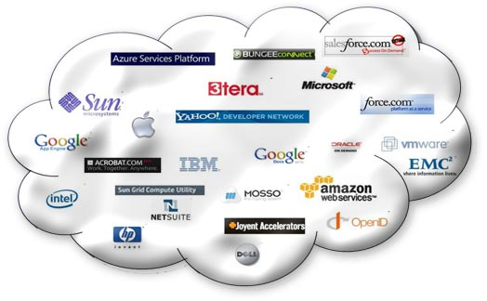
EXEMPLES DE CLOUD

Slide 45
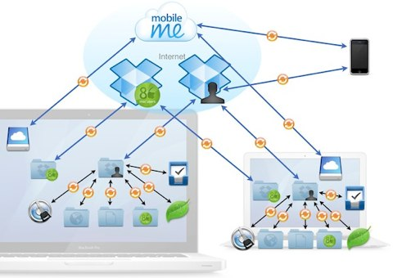
CLOUD – Exemples
DROPBOX :
Utilisation de l’application Dropbox, pour synchroniser ses dossiers, ainsi que ses sous-dossiers applicatifs … et ses fichiers préférences dont ceux de certaines applications (Things, Coda, AppControls etc.), entre ses ordinateurs distants, sa tablette et son Smartphone [étant tous connectés à Internet _ ADSL, WiFi …).

Slide 46
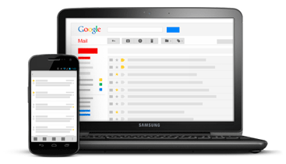
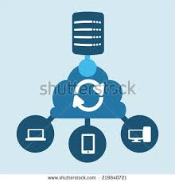
CLOUD – Exemples
DROPBOX :
Au lieu de lancer un programme de messagerie (un gestionnaire de vos e-mail) sur votre ordinateur, vous vous connectez à un compte e-mail Web à distance. Le logiciel et le stockage, pour votre compte, n’existe pas sur votre ordinateur - ce est sur le « nuage d'ordinateurs » du service de messagerie distant. Exemples : Yahoo!, GMail, Hotmail …

Slide 47






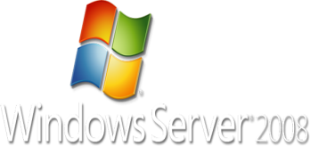




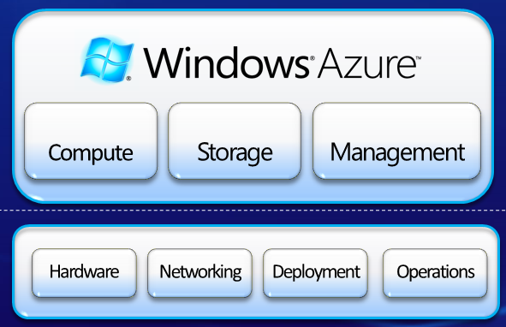




CLOUD – Exemples
Microsoft’s Cloud Platform
Dev Tools
Finished Services & Solutions
Building Block Services
Cloud Infrastructure Services
Global Foundation Services

Slide 48
Commercial Clouds
CLOUD – Exemples

Slide 49


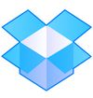



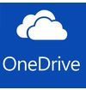

CLOUD – Exemples
Exemple de Cloud public pour le stockage
Produits | Basic Features | 15 Go Gratuit | Gratuit 2 GO+ | 15 Go Gratuit | Gratuit | Gratuit | Gratuit | Standard Free
Meilleurs prix | Adrive | Box | Dropbox | Google Drive | Hubic | Mega | OneDrive | Shared
Analyse | Un outil de stockage qui manque de fonctionnalités. On apprécie pourtant son interface Web. | Un service assez complet et surtout dédié au monde de l'entreprise, qui regorge de plugin en tout genre. En revanche, sa version gratuite est relativement lente (environ 500 ko/s en upload), ce qui gâche l'ensemble. | Streaming, édition de contenu, facilité d'accès : tout y est. On se sent juste un peu à l'étroit avec 2 Go par défaut. | Tout y est : du streaming à l'édition de fichiers, en passant par une disponibilité exemplaire. On espère juste qu'un jour, Google chiffre les données sur ses serveurs. | Un bon site, qui offre 25 Go gratuitement. En revanche, on peut lui reprocher sa vitesse de transfert limitée et son absence de streaming. | Le fameux site de Kim Dotcom chiffre vos données, offre 50 Go et ne manque pas de rapidité. Vivement que les logiciels de synchronisation pour PC et MAC fassent leur apparition. | Dommage que sa vitesse de chargement ne soit pas à la hauteur, car le service de Microsoft est vraiment très complet. | Un service qui offre 100 Go, mais qui manque vraiment d'originalité et de fonctionnalités.
Capacité en Go | 50 | 10 | 2 | 15 | 25 | 50 | 15 | 100
Taille limite des fichiers en Go | 2 | 250 Mo | 2 | 10 | 25 | 50 | 10 | 2
Streaming | oui | partiel | audio et vidéo | audio et vidéo | non | non | audio et vidéo | non
Historique | non | non | oui (30 jours) | oui (30 jours ou 100 révisions) | non | non | 25 dernières versions | non
Client Windows | non | oui | oui | oui | oui | non | oui | non
Client Mac OS X | non | oui | oui | oui | oui | non | oui | non
Client Linux | non | non | oui | non | oui | non | non | non
Application Windows 8/8.1/RT | non | oui | oui | non | non | non | oui | non
Application officielle Android | oui | oui | oui | oui | oui | oui | oui | non
Application officielle iOS | oui | oui | oui | oui | oui | oui | oui | non
Application officielle Windows Phone | non | oui | non | non | oui | non | oui | non
Application officielle Symbian | non | non | oui | non | non | non | oui | non
Application officielle Blackberry | non | oui | oui | non | oui | non | non | non
URL | http://www.adrive.com | https://www.box.com | https://www.dropbox.com | https://drive.google.com | https://hubic.com | https://mega.co.nz | http://onedrive.com | https://shared.com
Source : http://www.tomsguide.fr/article/comparatif-stockage-ligne-gratuit-cloud,2-1231.html →

Slide 50
CLOUD – Exemples
Principaux acteurs du marché
Amazon, Citrix, Google, HP, IBM, Intel, Microsoft ou SalesForce figurent parmi les principales entreprises du secteur¹⁶.
En France, les principaux acteurs sont représentés par Orange Business Services, et SFR Business Team ainsi que de plus petites entités parmi lesquelles des SSII, des fournisseurs de services en mode SaaS tels que Dassault Systèmes, Oodrive et des fournisseurs d'hébergement comme Gandi, Ozitem, Ikoula, OVH, PHPNET ou Sigma Services.
Fin juillet 2008, Intel, Hewlett Packard et Yahoo! ont noué un partenariat visant à promouvoir la recherche dans le domaine du cloud computing¹⁷. La première initiative concerne la création d'un environnement distribué (cloud computing test bed) facilitant la recherche et les tests de logiciels, d'administration de data centers et de matériels associés à l'informatique dans le nuage à une échelle jamais atteinte. Pour cette opération, les trois partenaires ont associé l'Infocomm Development Authority of Singapore (en), l'Université de l'Illinois à Urbana-Champaign et l'Institut de Technologie de Karlsruhe.

Slide 51
CLOUD – Exemples
Principaux acteurs (suite)
Depuis le printemps 2009, l’Open cloud manifesto réunit des éditeurs qui estiment que le cloud computing devrait être ouvert¹⁸. Contrairement à Microsoft et Google qui ne l'ont pas signé¹⁹. Quatre éditeurs de logiciels libres (IELO, Mandriva, Nexedi et TioLive) ont fondé la Free Cloud Alliance (FCA) le 25 mars 2010²⁰. Cette dernière propose une offre globale réunissant Iaas, Paas et SaaS, constituée de tous les composants libres nécessaires aux applications progiciel de gestion intégré (ERP), gestion de la relation client (CRM) ou gestion de la connaissance (KM)²¹.
Le 22 novembre 2010, le gouvernement des États-Unis a lancé sa politique de cloud prioritaire : des économies substantielles étaient attendues sur son budget annuel informatique de 80 milliards de dollars, par la consolidation d'au moins 40 % des 2 100 data centers d'ici 2015²².
En France, dans le cadre des investissements d'avenir, deux consortiums, Cloudwatt mené par Orange et Thales²³, et Numergy mené par SFR et Bull²⁴, ont été mis en place à la suite d'un appel à projet gouvernemental²⁵. Un investissement de la Caisse des dépôts et consignations de 75 millions d'euros par projet a été réalisé pour permettre le développement des deux sociétés^{26,27,28}. Un autre projet important financé sous le même appel à projet est le projet Nu@ge²⁹, qui regroupe huit PME (opérateurs nationaux, data-centers, virtual desktop providers, etc.) et le Lip6 (équipe de Guy Pujolle).
Ces consortiums ont pour objectif de fournir aux entreprises françaises et européennes, une solution souveraine de cloud computing avec des données hébergées en France.

Slide 52
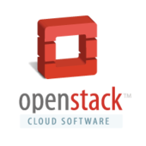
CLOUD – Exemples
Principaux acteurs (suite et fin)
De nombreuses entreprises ont rejoint la fondation OpenStack (°). Parmi celles-ci on retrouve : Canonical, Red Hat, SUSE, eNovance,AT&T, Cisco, Dell, HP, IBM, Yahoo!,
Oracle, Orange, Cloudwatt, EMC, VMware, Intel.
(°) OpenStack est un ensemble de logiciels open source permettant de déployer des infrastructures de cloud computing (infrastructure en tant que service).

Slide 53
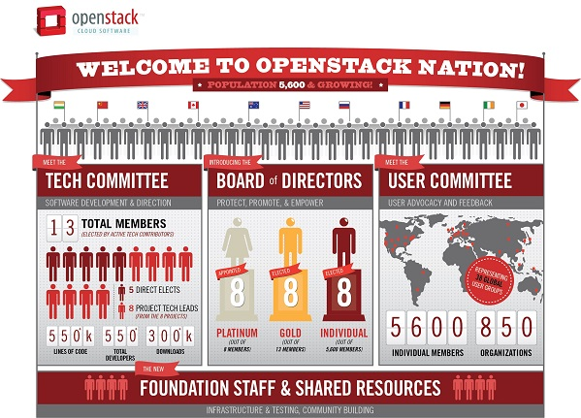
OpenStack
Source image : http://www.datacenterknowledge.com/archives/2012/09/19/openstack-foundation-launches/

Slide 54
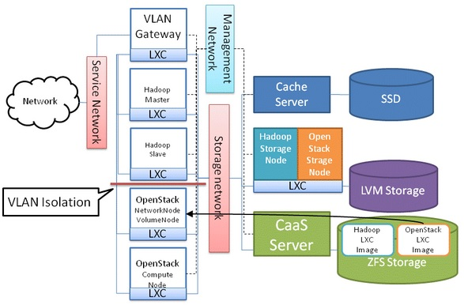
Présentation d’OpenStack
Buts d’OpenStack
Disposer du futur standard permettant de créer des Cloud hybrides, le mode de déploiement privilégié des grandes entreprises. Une façon de concurrencer deux autres environnements de Cloud hybrides, tous deux propriétaires (Microsoft et VMware).
Et de contrer l’offensive des géants du Cloud public – AWS et Microsoft Azure en tête – sur les DSI (les directions informatiques).
Source : http://www.silicon.fr/openstack-framework-open-source-du-cloud-pare-lentreprise-101056.html
exemple d’implémentation OpenStack

Slide 55
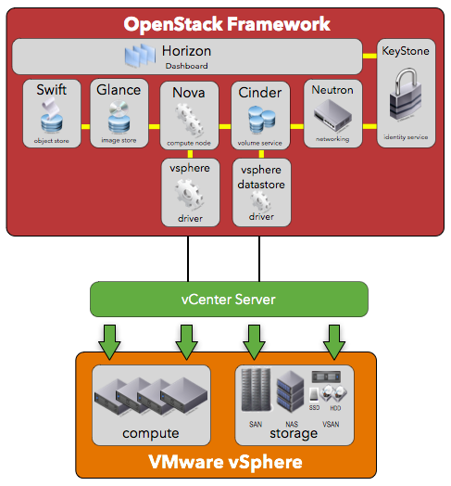
Présentation d’OpenStack

Slide 56
BENEFICES DU CLOUD

Slide 57
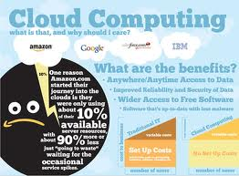
CLOUD - BENEFICES
Cette technologie permet de :
Réduire les dépenses en technologies
Mondialiser votre force de travail, au moindre coût
Réduire le coût du capital (avec retour sur investissement – ROI).
Améliorer l'accessibilité
Améliorer la flexibilité
Moins de formation personnelle nécessaire
Surveillance plus efficace des projets

Slide 58
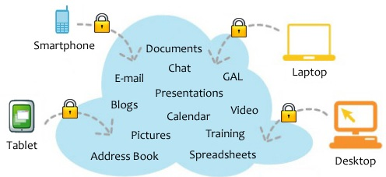
CLOUD - BENEFICES
Cette technologie permet de :
Atteindre des objectifs économiques importants et mesurables
D’utiliser des applications sans les installer.
d’accéder à des fichiers personnels à partir de importe quel ordinateur, avec Internet.
traiter des données / informations beaucoup plus efficacement, en centralisant la mémoire de stockage, les traitements et la bande passante.

Slide 59
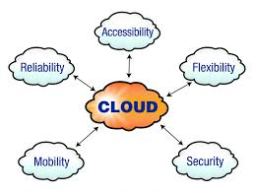
CLOUD - BENEFICES
Avantages :
Réduction des coûts : réduction du coût total de possession des systèmes informatiques, la facilité d'augmenter ou de diminuer les ressources.
Souplesse / flexibilité.
Réduction des efforts de gestion informatique.
Recentrage sur le cœur de métier.
Évolutivité.
Élasticité.
Mobilité / accessibilité.

Slide 60
CLOUD - BENEFICES
Avantages :
Réduction des coûts
Les caractéristiques du cloud computing intéressantes pour les entreprises sont la réduction du coût total de possession des systèmes informatiques, la facilité d'augmenter ou de diminuer les ressources.
Le cloud computing peut permettre d'effectuer des économies, notamment grâce à la mutualisation des services sur un grand nombre de clients. Certains analystes indiquent que 20 à 25 % d’économies pourraient être réalisées par les gouvernements sur leur budget informatique s’ils migraient vers le cloud computing³³.
Le cloud computing permet également aux petites entreprises d'avoir accès à des services jusque là réservés aux grandes entreprises en raison de leur coût⁵.
L'abonnement à des services de cloud computing peut permettre à l'entreprise de ne plus avoir à acquérir des actifs informatiques comptabilisés dans le bilan sous forme de CAPEX et nécessitant une durée d'amortissement. Les dépenses informatiques peuvent être comptabilisées en tant que dépenses de fonctionnement.

Slide 61
CLOUD - BENEFICES
Avantages :
Souplesse :
Les caractéristiques du cloud sont qualifiées par les Anglo-Saxons sous le vocable elastic computing capacity. Le National Institute of Standards and Technology en a donné une définition succincte qui reprend ces principes de base : « L'informatique dans les nuages est un modèle permettant d'établir un accès par le réseau à un réservoir partagé de ressources informatiques standard configurables (réseau, serveurs, stockage, applications et services) qui peuvent être rapidement mobilisées et mises à disposition en minimisant les efforts de gestion ou les contacts avec le fournisseur de service¹¹. ».
Comme pour la virtualisation, l'informatique dans le nuage peut être aussi intéressante pour le client grâce à son évolutivité.
En effet, le coût est fonction de la durée de l'utilisation du service rendu et ne nécessite aucun investissement préalable (homme ou machine).
L'« élasticité » du nuage permet de fournir des services évolutifs et peut permettre de supporter des montées en charge. Inversement, le fournisseur a la maîtrise sur les investissements, est maître des tarifs et du catalogue des offres, et peut se rémunérer d'autant plus facilement que les clients sont captifs.

Slide 62
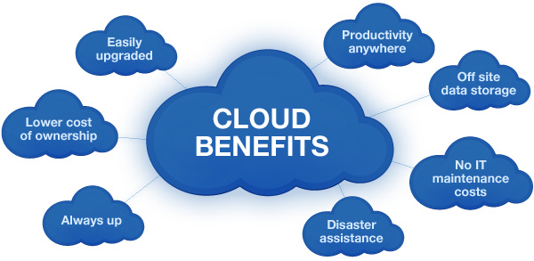
CLOUD - BENEFICES
Avantages :
Recentrage sur le cœur de métier :
Le recours au cloud computing permet de décharger les équipes informatique des entreprises, qui ont alors plus de disponibilité pour des activités à haute valeur ajoutée.
La maintenance, la sécurisation et les évolutions des services étant à la charge exclusive du prestataire, dont c'est généralement le cœur de métier, celles-ci ont tendance à être mieux réalisées et plus rapidement que lorsque sous la responsabilité du client (principalement lorsque celui-ci n'est pas une organisation à vocation informatique).

Slide 63
CLOUD - BENEFICES
Inconvénients
Perte de la maîtrise de son informatique (confiée à un ou des tiers)
Du fait que l'on ne peut pas toujours exporter les données d'un service cloud, la réversibilité (ou les coûts de sortie associés) n'est pas toujours prise en compte dans le cadre du projet.
Tout comme avec l’infogérence (°), le client se trouve souvent « piégé » par son prestataire et c'est seulement lorsqu'il y a des problèmes (changement des termes du contrat ou des conditions générales d'utilisation, augmentation du prix du service, besoin d'accéder à ses données en local, etc.) qu'il se rend compte de l'enfermement propriétaire (vendor lock-in) dans lequel il se trouve.
Pour Richard Stallman, à l'origine du projet GNU, l'informatique dans le nuage « est un piège », les utilisateurs perdent le contrôle de leurs applications. Il le considère comme un concept publicitaire sans intérêt, rejoignant les critiques exprimées par Larry Ellison, fondateur d'Oracle, selon lequel il s'agit d'un phénomène de mode.
(°) L'infogérance (cas particulier d'externalisation) est un service défini comme le résultat d’une intégration d’un ensemble de services élémentaires, visant à confier à un prestataire informatique tout ou une partie du système d'information (SI) d’un client, dans le cadre d’un contrat pluriannuel, à base forfaitaire, avec un niveau de services et une durée définie (définition de l'AFNOR). En d’autres termes, c’est l’externalisation de tout ou partie de la gestion et de l’exploitation du SI à un prestataire informatique tiers (SSII nouvellement appelé ESN). Cette mission doit s’effectuer dans la durée et non de manière ponctuelle. L'externalisation informatique est la démarche qui conduit à l'infogérance. Son objectif est donc, historiquement, de réduire les coûts. Cependant les entreprises l'utilisent de plus en plus comme vecteur de transformation de leur système d'information et de leurs processus afin d'améliorer leurs performances, ainsi que pour pouvoir se recentrer sur leur métier de base. Source : http://fr.wikipedia.org/wiki/Infog%C3%A9rance

Slide 64
CLOUD - BENEFICES
Inconvénients
Problèmes de sécurisation de ses données informatiques
L'utilisation des réseaux publics, dans le cas du cloud public, entraîne des risques liés à la sécurité du cloud. En effet, la connexion entre les postes et les serveurs applicatifs passe par le réseau internet, et expose à des risques supplémentaires de cyberattaques, et de violation de confidentialité. Le risque existe pour les particuliers, mais aussi pour les grandes et moyennes entreprises, qui ont depuis longtemps protégé leurs serveurs et leurs applications des attaques venues de l'extérieur grâce à des réseaux internes cloisonnés.
Mieux vaut ne pas stocker ses codes et mots de passe (de CB …) sur des stockages partagés Cloud. Donc, bien réfléchir avant de confier ses données à un « gestionnaire tiers ».
Tout comme les logiciels installés localement, les services de cloud computing sont utilisables pour lancer des attaques (craquage de mots de passe, déni de service…).
En 2009, par exemple, un cheval de Troie a utilisé illégalement un service du cloud public d'Amazon pour infecter des ordinateurs.

Slide 65
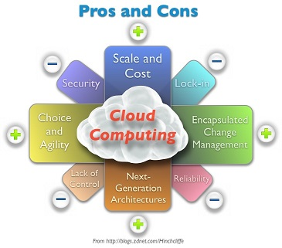
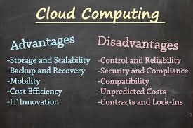
CLOUD - BENEFICES
Avantages et inconvénients
Source : http://www.cloudcomputinginsights.com/management/cloud-computing-advantages-and-disadvantages/?mode=featured
Source : https://u.osu.edu/cloudcomputing/pros-and-cons/

Slide 66
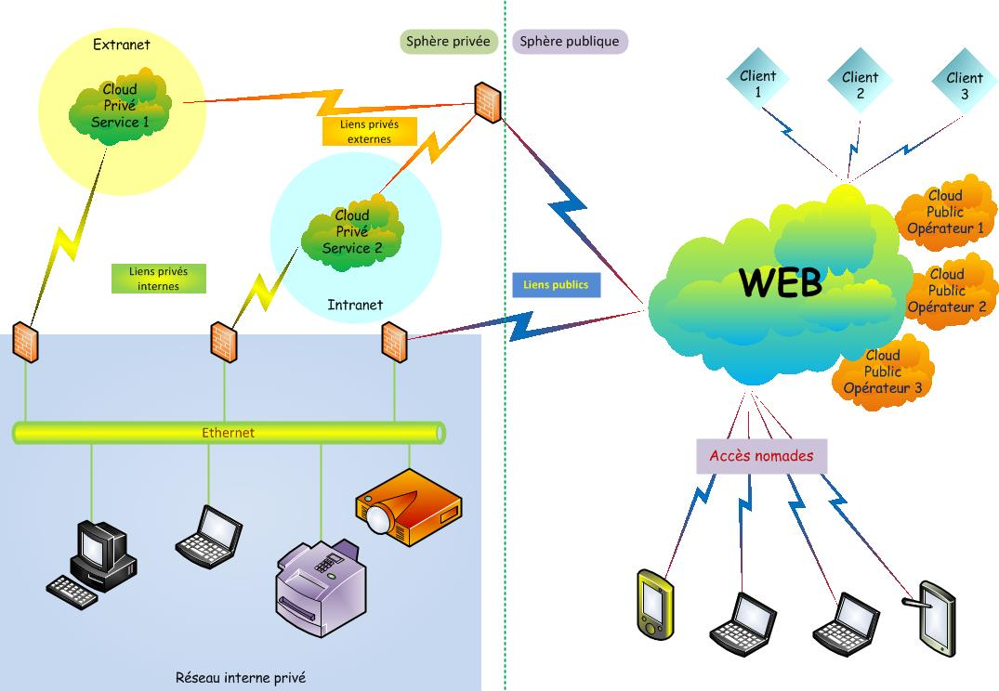
SECURITE DU CLOUD

Slide 67
CLOUD - SECURITE ET CONFIDENTIALITE
SECURITE ET CONFIDENTIALITE
Gestion des identifiants (identités).
Secret. Sécurité et confidentialité des données.
Sécurité physique et personnelle.
Non maîtrise de son informatique confiée des tiers. Confiance accordée dans le prestataire tiers. Dépendance ou liberté par rapport à ce dernier ? Pérennité de l’hébergeur.
Disponibilité (garantie à 99 % ? Ou bien à combien ? Quel contrat ?).
Maturité des applications. Certaines applications sont peu ou pas adaptées à l’interface web.
Sécurité des applications _ les risques face aux cyberattaques.
Contrôle des applications.
Questions juridiques _ localisation des données ou du data center, dépendantes de législations territoriales.
Aspects contractuels : Les clauses des contrats de services cloud concernent principalement la disponibilité, la sécurité, la confidentialité et le support.

Slide 68
CLOUD - SECURITE ET CONFIDENTIALITE
Deux attitudes face au cloud
Pro-cloud
Google, Amazon, Microsoft, VMware, Adobe, SAP, Oracle... Open Cloud community : dev, tests et production de services Cloud hybride : tester chaque modèle (dédié, clouds) et ses limites
Cloud-prudent
assise financière du prestataire pour acquérir/exploiter l'infra stabilité technologique, rôdé aux reprises après incidents ? Question de confiance, de fiabilité et... d'attentes réalistes

Slide 69
CLOUD - SECURITE ET CONFIDENTIALITE
Problématiques de sécurité spécifiques
Confidentialité, intégrité, disponibilité
• Accès aux données par du personnel externe à l’entreprise et pas directement sous contrat (exemple prestataire réseau). • Authentification hors défenses périmétriques (login/password sur internet). • Hébergement des données sur du matériel n’appartenant pas à l’entreprise (exemple espace de stockage à la demande). • …
Juridique, souveraineté
• De quelle juridiction/pays vont dépendre vos données et les machines de votre fournisseur de cloud ?

Slide 70

CLOUD - SECURITE ET CONFIDENTIALITE
Aspects contractuels
Contrairement aux particuliers, qui ont assez peu de marges de manœuvre, les entreprises sont amenées à contractualiser les services de cloud computing qu'elles achètent. Les clauses des contrats de services cloud concernent principalement la disponibilité, la sécurité, la confidentialité et le support. Les garanties relatives à la confidentialité des données, à la traçabilité des opérations et à la qualité des services sont à définir clairement notamment pour les applications critiques ou manipulant des données à caractère personnel, stratégique ou lié à une quelconque législation. À noter qu'en matière de conformité règlementaire, c'est bien l'entreprise cliente qui en reste juridiquement responsable, le fournisseur agissant en tant que sous-traitant… La réversibilité doit être encadrée avec précision dans le contrat qui lie tous les acteurs concernés. Également à surveiller : les engagements de disponibilité, la fréquence des sauvegardes, ainsi que le rôle respectif des différents acteurs, dont le nombre oscille entre un et quatre (par exemple : éditeur, hébergeur, intégrateur et opérateur réseau)³⁰.
À titre d'exemple, Microsoft, acteur majeur du Cloud Computing aujourd'hui, a mis en place pour son service de Cloud Computing Office 365, un site dédié expliquant les rôles et les responsabilités de chacun dans le cadre de son contrat de service³¹.

Slide 71
CLOUD - SECURITE ET CONFIDENTIALITE
La réglementation européenne connaît un principe selon lequel les données personnelles ne peuvent être exportées hors de l'Union européenne (UE) dans un pays ne disposant pas d'une législation adéquate de protection desdites données. En France, exporter en Chine sans précautions un traitement de paie ou un fichier clients est ainsi puni de cinq ans de prison et de 300 000 euros d'amende.
Les Etats-Unis ne disposent pas une réglementation fédérale en la matière, ce qui ne devait pas permettre aux groupes américains de recueillir les données personnelles européennes. La commission européenne et le département du commerce américain ont pallié la difficulté : ils ont négocié un programme d'autorégulation appelé Safe Harbor (port de sécurité).
Les entreprises américaines qui se considèrent conformes à un minimum requis en matière de données personnelles n'ont qu’à se déclarer Safe Harbor auprès du département du commerce américain et le tour est joué. Elles peuvent alors légalement recevoir des données européennes. Or la Commission n'a négocié ni procédure de contrôle du Safe Harbor, ni sanctions en cas de fausses déclarations.
Le caractère illusoire du Safe Harbor a été démontré par les révélations d’Edgard Snowden sur le programme Prism, car les entreprises désignées dans Prism pour avoir donné à la NSA un accès direct à toutes les données qu'ils hébergent étaient également déclarées Safe Harbor ...
Source : L'Europe ne doit pas laisser le nuage informatique lui échapper, OLIVIER ITEANU, Le Monde - DIMANCHE 19 - LUNDI 20 AVRIL 2015 - DÉBATS 13. Olivier Iteanu est avocat et vice-président de l'association professionnelle Cloud Confidence.

Slide 72
CLOUD - SECURITE ET CONFIDENTIALITE
Bonnes pratiques de sécurité
Débuter par une réflexion sur la sécurité du dispositif cible
Les mesures à mettre en place sont de natures différentes
Analyse des risques (enjeux, menaces)
Organisation (processus de gestion des clefs, départ d’un administrateur… mais aussi dispositif de gouvernance de la sécurité des données s’il n’existe pas encore)
Analyse des contraintes légales et réglementaires
Facteur humain (sensibilisation des acteurs, prise en compte dans les contrats, les développements…)
Définition des exigences de sécurité
Techniques (exemple le chiffrement, les jetons…)
Formalisation de la politique qui devient un outil de dialogue avec les prestataires et plus tard outil d’audit

Slide 73
CLOUD - SECURITE ET CONFIDENTIALITE
La démarche de transformation vers le cloud
Privilégier une démarche incrémentale, commencer petit
Accompagner le changement
• Sensibiliser
• Communiquer
• Expliquer
Prendre en compte facteurs humains et organisationnels
• Processus
• Compétences
• Culture

Slide 74

LES METIERS DU CLOUD

Slide 75
CLOUD - METIERS
Cloud Resource Services Provider possède des Datacenter et revend des services (SaaS, PaaS, IaaS) sous la forme de ressources le plus souvent facturées à l'usage.
Cloud Builder un intégrateur ou revendeur qui commercialise et met en place l’infrastructure et les solutions afin de créer des Clouds privés ou public.
Cloud Broker Intermédiaire , courtier agrégeant différentes offres Cloud ou SaaS, arbitrant de leurs avantages et de leurs inconvénients et ceci afin de les commercialiser auprès d'une cible de partenaires. Interlocuteur primaire du client.
Développeur d’API.

Slide 76

CLOUD - METIERS
Valeur de la visibilité pour l'utilisateur final

Slide 77

CLOUD - METIERS
Les différents rôles des acteurs du Cloud, dont celui du Cloud Broker
Source : http://www.ssc-spc.gc.ca/pages/itir-triti/afac-ccca-20130829pres-eng.html

Slide 78


EVOLUTIONS DU CLOUD

Slide 79
CLOUD - EVOLUTIONS
Evolution du Location based service (LBS)

Slide 80
Les opportunités pour les Service Providers
$39.19
$23.78
$20.32
Le marché des services hébergés évolue; de l’e-mail et hébergement Web vers le Cloud privé, applications et IT as a Service
Source: Tier1 Research Internet Infrastructure Market Overview – Spring 2011

Slide 81
Transition Technologique
Physique
Virtuel
Cloud
Serveurs vendus virtualisés
FY 2015
serveurs
Serveurs
virtuels
36 million
85
mio
8.6M
9.0M
virtualisés
26%
8.2M
7.7M
Serveurs vendus (million)
Shipped machines virtualized: Source: IDC 2010 Server Virtualization Module, Nov 2010
Machine shipments projected 2011 – 2014: Source: IDC Server Shipment Forecast, Dec 2010 (Converted from CY to Microsoft FY)

Slide 82

CONCLUSIONS SUR LE CLOUD

Slide 83
CLOUD - CONCLUSION
• Le Cloud Computing contient des promesses fortes :
- Hautement disponible.
- Les ressources sont allouées dynamiquement.
- Vous ne payez que pour les ressources que vous utilisez.
- Si les problèmes de sécurisation de données est résolu et les clients rassurés, le recentrage sur le cœur de métier pourrait contribuer au succès du Cloud computing.
• Le Cloud Computing n’est pas encore bien compris par les sociétés et leurs dirigeants. Ce n’est pas une simple informatique ditribuée (grid), ce n’est pas un effet de mode. C’est un nouveau concept informatique et économique. Et beaucoup d’acteurs ne sont pas trompés en investissement massivement sur le Cloud computing.

Slide 84
CLOUD - CONCLUSION
Le plus gros problème est la garantie de la confidentialité des données de l’entreprise, au regard des intrusions du programme Prism du NSA américains et celles d’autres puissances étrangères aux intentions cachées (Russie, Chine, … Iran …).
Par contre, si ces problèmes de garantie de la confidentialité étaient résolus, le cloud computing pourrait devenir un nouveau paradigme, conduisant à une nouvelle révolution informatique. Des énormes data centers pourraient voir le jour partout autour de la planète.
Nous croyons que le monopole de groupes américains, qui se bâtit en Europe, dans ce domaine pourrait par contre créer un vrai problème de dépendance technologique et de souveraineté européenne. Il est temps que l'Europe tasse preuve d'une volonté politique pour protéger son industrie informatique. Il est temps qu'une volonté politique se dégage, exigeant des entreprises qui destinent leurs offres au marché européen le respect de ses lois et réglementations et, par-delà, de ses valeurs. Dans l’intervalle, il appartient aux entreprises européennes de construire une offre compétitive alternative, de se regrouper et de taire savoir que leurs offres respectent la réglementation européenne et leurs clients européens • Olivier Iteanu
Il est important que les grands groupes européens se regroupent pour proposer une offre Cloud Computing alternative aux offres américaines et garantissant cette sécurité. Mais pour cela, ils doivent agir vite. Elle impose un professionnalisme très élevée et pointu.

Slide 85
CLOUD - CONCLUSION
Les SSCI et le Cloud
Les SSCI devront anticiper ce nouveaux marché et s'y adapter en conséquences _ et donc former les prestataires à l’automatisation (DevOp …), aux technologies de la virtualisation (VMWare ...), aux systèmes Unix _ dont Linux RedHat ... _, à la clustérisation, aux systèmes de recouvrement en cas de panne, au PRA (plan de reprise de l'activité) et au plan de continuité de l'activité (PCA, avec un activité dégradée, mais elle continue de fonctionner) etc ... Il faudra des développeurs d’API.

Slide 86




Les futurs Cloud devront être agiles, adaptatifs, « green » et avoir une croissance intelligente.
86

Slide 87

BIBLIOGRAPHIE SUR LE CLOUD

Slide 88
CLOUD - Bibliographie
Le livre blanc du Cloud, du SaaS et des Managed Services pour les partenaires IT et télécoms edition 2013 - téléchargeable
Romain Hennion, Hubert Tournier, Eric Bourgeois, Cloud computing : Décider - Concevoir - Piloter - Améliorer, Eyrolles, 2012
Guillaume Plouin, Cloud Computing, Sécurité, stratégie d'entreprise et panorama du marché, Collection InfoPro, Dunod, 2013
Guillaume Plouin, Tout sur le Cloud Personnel, Travaillez, stockez, jouez et échangez... dans le nuage, Dunod, 2013
Syntec Numérique, Livre blanc du cloud comptine, 5 mai 2010
Microsoft, cloud economics, Livre blanc, novembre 2010 [lire en ligne] [PDF]
Eurocloud France, Livre Blanc : Le Cloud et la Distribution et de la distribution, 2011 [présentation en ligne] [lire en ligne] [PDF]
Rapport Cigref, Fondamentaux du Cloud Computing : Le point de vue des Grandes Entreprises, mars 2013 [lire en ligne] [PDF]

Slide 89

Réflexion annexe sur la sécurité du CLOUD

Slide 90


CLOUD – Réflexion annexe sur sa sécurité
Infrastructure (Mega Datacenters)
La révolution du Cloud Computing peut conduire à la généralisation des Mega datacenters (stockant des Peta-octets de données [des données en masse]).

Slide 91

CLOUD – Réflexion annexe sur sa sécurité
En cas de guerre voire de terrorisme, les premiers objectifs visés pourraient être ces méga datacenters.
Ils pourraient aussi être vulnérables face à de grandes catastrophes.
Or nous savons que les procédures de plan de reprise (PRA), après sinistre, et de plan de continuité d’activité IT (PCA), sur le datacenter de secours, ne sont pas souvent suffisamment testés !
Data center modulaire de 4ème génération.

Slide 92
Réflexion annexe sur le caractère « green » du CLOUD

Slide 93
CLOUD – Réflexion annexe sur son caractère écolo
a) Le pour :
L’énergie IT produite par les datacenters est de plus en plus consommée en mode cloud pour s’adapter aux demandes des utilisateurs de services disponibles 24h sur 24, partout dans le monde.
Cela représente aussi un avantage d’un point de vue écologique. En effet, les indicateurs décrits permettent de mesurer et donc d’améliorer unitairement l’efficacité d’un datacenter.
Avec les opérateurs cloud globaux, les datacenters sont mutualisés. En utilisant des équipements et des logiciels adaptés, il est donc possible de rationaliser et répartir plus efficacement les ressources à une nouvelle échelle pour produire ces services au meilleur coût, y compris environnemental.
À titre d’exemple, Google estime qu’une entreprise utilisant leurs solutions Cloud Google Apps réaliserait une économie de l’ordre de 65% à 85% d’énergie par rapport à la fourniture en propre de services équivalents.
Dans une situation économique qui reste difficile, le Cloud computing peut représenter une réponse crédible à la fois aux enjeux de développement et aux enjeux de responsabilité environnementale des entreprises, à condition de réussir son intégration dans leurs écosystèmes IT.
Selon Jeremy Rifkin, le pape de la prospective, le partage de l'énergie sur Internet doit permettre l'émergence d'une société nouvelle. La technologie de l’Internet pourra être utilisée pour transformer le réseau électrique en système intelligent de distribution décentralisée de l’énergie.
Sources : a) http://www.solucominsight.fr/2013/04/le-cloud-computing-avenir-du-green-it/
b) http://www.latroisiemerevolutionindustrielleennordpasdecalais.fr/jeremy-rifkin/

Slide 94
CLOUD – Réflexion annexe sur son caractère écolo (suite)
b) Le contre :
Les data centers du Cloud sont des gros consommateurs d’énergie électrique.
L'ONG Greenpeace dénonce, dans son rapport 2010 (°), l'impact écologique du secteur informatique, les impacts négatifs de l'informatique en nuage, qui sont des gros consommateurs d’énergie (2% de la consommation mondiale), pouvant avoir un impact sur le climat et le réchauffement climatique. 40% de la facture d’un datacenter serait dédiée au refroidissement des baies informatiques. Si Internet était un pays, il serait le cinquième consommateur mondial d'électricité. Propre en apparence, le monde virtuel serait en réalité aussi polluant qu'énergivore. Dix milliards de courriels envoyés chaque heure demanderaient autant d'énergie que quatre mille allers-retours Paris-New York en ­avion. Les très gros pollueurs du Net seraient : Google, Facebook, Amazon ou Apple. Certains grands groupes, comme Google ou Apple, ont réagi en construisant de nouveaux centres, utilisant des énergies renouvelables. Mais les datacenters, stockant les données des Clouds ont besoin d’une source d’électricité constante. Celles qui fournissent une énergie électrique constante sont les centrales nucléaires et à charbon. Les énergies renouvelables, le plus souvent intermittentes, ne sont pas adaptées à l’approvisionnement électrique des datacenters.
(°) Voir article informatique durable sous Wikipédia et le rapport de GP « Guide to Greener Electronics. », http://www.greenpeace.org/international/en/campaigns/climate-change/cool-it/Campaign-analysis/Guide-to-Greener-Electronics/
Sources : a) Docs ad Hoc : Internet, la pollution cachée, Laurent Lichtenstein (Réalisateur), Coline Tison (Réalisateur), Julien Bachellerie (Auteur) LCP Assemblée nationale, 2015, http://television.telerama.fr/tele/programmes-tv/internet-la-pollution-cachee,42065506.php
& https://www.youtube.com/watch?v=ffktboqJofo [disponible en DVD aux Editions Montparnasse].
b) Les centres de données informatiques avalent des quantités croissantes d'énergie, Audrey Garric, LE MONDE, 01.07.2013, http://www.lemonde.fr/planete/article/2013/07/01/les-centres-de-donnees-informatiques-gros-consommateurs-d-energie_3439768_3244.html

Slide 95









CLOUD – Réflexion annexe sur son caractère écolo (suite et fin)
Centre de données d'Apple à Maiden (Caroline du Nord)
Tactical Data Center d'Apple, à Prineville, Oregon
Centre de données de Google, à Douglas County
Le centre de données de Facebook à Lulea, en Suède. Sources : a) https://lejournal.cnrs.fr/articles/le-difficile-stockage-des-masses-de-donnees, b) http://www.cnet.com/news/facebook-turns-on-data-center-at-edge-of-the-arctic-circle/
Centre de données Google à Eemshaven (Pays-Bas) (photo: computable.nl)
← Localisations des centres de données de Google dans le monde.

Slide 96
Lexique

Slide 97
CLOUD – Lexique
Cloud Technology Provider : Constructeur ou éditeur qui fournit du matériel ou des solutions logicielles pour la réalisation de Data Center
Data Center : Espace physique conçu pour accueillir des serveurs et gérant en priorité les problèmes d’énergie, d’accès à des réseaux haut débit et de sécurité physique.
Cloud Advisor / Cloud Evangelist : Consultant spécialisé dans les évolutions ou la transition d’un système d’information vers le Cloud. Le consultant peut être externe au domaine IT mais doit savoir intégrer ou conseiller sur des briques Cloud et SaaS dans son offre.
Cloud Builder : Un intégrateur ou revendeur qui commercialise et met en place l’infrastructure et les solutions afin de créer des Clouds privés ou publics.
Cloud Provider : Société qui utilise des DataCenter et qui revend ses services sous la forme de ressource syndicalisée, le plus souvent facturée à l’usage.
Cloud Application Provider : Fournisseur d’un logiciel ou d’une app en mode « Softwareas a Service » (SaaS).
Managed Services Resellers : Revendeur d’une prestation de services dans le Cloud facturée sous la forme d’abonnement ou à l’usage. Il n’est pas à l’origine du service proposé mais le diffuse.
Cloud Market Place : Plateforme agrégeant des services et solutions en mode SaaS de différents fournisseurs. Ces bouquets de solutions peuvent être commercialisés aussi sous forme de plateformes en marque blanche.
Cloud Broker Platform : Intermédiaire (courtier) référençant différentes offres Cloud ou SaaS sous la forme de catalogue, arbitrant de leurs avantages et de leurs inconvénients et ceci afin de les commercialiser auprès d'une cible de partenaires.

Slide 98
CLOUD – Lexique
Catalogue de service : Ensemble des services que propose un fournisseur du Cloud (c’est comme le menu au restaurant).
Shadow IT : Pour obtenir des ressources, plus rapidement, on bypass les processus de la société (on agit sans accord de la DSI). On paye une licence, un service, qu'on fait passer ensuite, sur une note de frais. C'est un gros risque actuel. Shadow IT (parfois Rogue IT) est un terme fréquemment utilisé pour désigner des systèmes d'information et de communication (via des solutions Cloud …) réalisés et mis en œuvre au sein d'organisations, sans approbation de la direction des systèmes d'information.

Slide 99

Cloud Foundry

Slide 100

CLOUD – Cloud Foundry
Cloud Foundry : plateforme communautaire de développement Open Source, servant au développement de codes (Elle est gratuite, contrairement, par exemple, à Sharepoint qui est payant). (Elle serait concurrente de Docker _ voir plus loin).
Cloud Foundry est une plate-forme en tant que service (PaaS) de cloud computing, de type open source, initialement développée par VMware et maintenant détenue par Pivotal Software - une joint-venture entre EMC, VMware et General Electric.
Cloud Foundry prend en charge le cycle de vie, du développement initial, à travers toutes les étapes de test, de déploiement. Il est donc bien adapté à la stratégie de la livraison en continue. Les utilisateurs ont accès à un ou plusieurs espaces, qui correspondent généralement à un stade du cycle de vie. Par exemple, une application prête pour les tests de Q pourrait être poussée (déployée) vers l'espace Q de son projet. Différents utilisateurs peuvent être limités à des espaces différents, avec des droits d'accès différents, pour chacun.
Sites : a) http://cloudfoundry.org/index.html, b) http://en.wikipedia.org/wiki/Cloud_Foundry

Slide 101
CLOUD – Cloud Foundry
Cloud Foundry est disponible selon trois type de livraison :
Cloud Foundry Open Source Software (OSS), Disponible pour quiconque - voir http://cloudfoundry.org
Pivotal Cloud Foundry (Pivotal CF), Un produit commercial disponible auprès de Pivotal. Il fournit des outils supplémentaires pour l'installation et l'administration non inclus dans le produit OSS.
ivotal Web Services (PWS) run.pivotal.io, Une instance de Pivotal Cloud Foundry hébergé sur Amazon Web Services (AWS).
D'autres entreprises offrent également des produits Platform as a Service (PAAS) utilisant la plate-forme Cloud Foundry :
IBM Bluemix
CenturyLink Couverture
ActiveState
HP Helion
Sites : a) http://cloudfoundry.org/index.html, b) http://en.wikipedia.org/wiki/Cloud_Foundry

Slide 102

CLOUD – Cloud Foundry
Les concurrents de Cloud Foundry :
Apcera
Apprenda
AppScale
Heroku
OpenShift
Google App Engine
SAP HANA Cloud Platform
Jelastic
ElasticBox
Faire du Cloud hybride (multi-Cloud) une réalité

Slide 103

Docker

Slide 104
CLOUD – Docker
Docker : logiciel open source qui automatise le déploiement d'applications dans des conteneurs logiciels¹. Selon la firme de recherche sur l'industrie 451 Research, « Docker est un outil qui peut empaqueter une application et ses dépendances dans un conteneur virtuel, qui pourra être exécuté sur n'importe quel serveur Linux ». Ceci permet d'étendre la flexibilité et la portabilité d’exécution d'une application, que ce soit sur la machine locale, un cloud privé ou public, une machine nue, etc.
Docker permet de construire, livrer et exécuter n'importe quelle application, n'importe où. Sites : a) http://www.docker.com/, b) http://fr.wikipedia.org/wiki/Docker_%28logiciel%29
Extension Docker VM pour Linux sur Microsoft Azure : Docker utilise des conteneurs Linux plutôt que des machines virtuelles pour isoler les données et le traitement sur des ressources partagées. Vous pouvez utiliser l'extension Docker VM sur l'agent Linux Azure afin de créer une machine virtuelle Docker hébergeant un nombre indéfini de conteneurs pour vos applications sur Azure.
Microsoft a travaillé avec la communauté Docker afin de porter le client Docker vers Windows, le rendant facile à gérer les hôtes Docker et les conteneurs Docker pour ceux qui utilisent Windows comme machines de développement.

Slide 105

CLOUD – Docker

Slide 106
DevOps
Automatisation

Slide 107
CLOUD – DevOps
Le mouvement Devops : Il n'est plus possible de patienter 6 mois avant de livrer les développements. Les systèmes d'information doivent s'aligner sur la sortie des produits et services, et plus l'inverse ! Une app mobile devra être immédiatement revue après la sortie d'une nouvelle version d'Android ou iOS, et tirer partie des dernières innovations des terminaux. En rapprochant les équipes de développement, de recette et de production, le DevOps répond précisément à ce défi. Et le mouvement vers ce nouveau mode d'organisation s'accélère.
Devops est un mouvement visant à réduire la friction organisationnelle entre les "devs" (chargés de faire évoluer le système d'information) et les "ops" (chargés d'exploiter les applications existantes). Les initiateurs du mouvement sont principalement des administrateurs systèmes férus de méthode agile, évoluant en entreprise. Certains avaient même lancé l'agile-infrastructure. Le principe de base de devops part du constat suivant : si une équipe d'exploitation est primée sur la stabilité du système alors que l'équipe de développement est récompensée à chaque nouvelle fonctionnalité livrée, il est évident que ces deux équipes vont se retrouver en conflit perpétuel. Le mouvement devops en plus de réfléchir à une nouvelle organisation de l'entreprise, vise à trouver des techniques et des outils pour favoriser cette coopération. "Les pratiques de DevOps s'appuient en effet sur des outils existants, d'ailleurs déjà en production dans beaucoup d'entreprises, touchant au déploiement et l'amélioration continue, la gestion programmatique d'infrastructure...« (Exemple d’outil d’automatisation des développements, des tests et de mise en production : CA-DevOps …).

Slide 108

CLOUD – DevOps
Automatisation : Grâce à une automatisation extrême et à une supervision/orchestration intelligente épaulée par des mesures précises, à une infrastructure matérielle adéquate _ au niveau ressources serveur, stockage et réseau (voire sécurité) _ le cloud alloue dynamiquement et rapidement des ressources aux applications, crée des environnements de développement ou de test, etc. Chaque clic de souris d’un utilisateur déclenche l’exécution de programmes standards réalisant telle ou telle fonction demandée par cet utilisateur. En deux ou trois clics de souris sur un catalogue de service, l'utilisateur dispose de sa messagerie et de l'accès à toutes ses applications d'entreprise, l'informaticien d'un serveur complet, le développeur d'un environnement opérationnel... Et tout cela automatiquement, et en quelques secondes ou minutes.
Le schéma du DevOps (développement intégré).

Slide 109
CLOUD – DevOps
Cloud orchestration : Pour satisfaire le délai de mise en œuvre d’un service cloud invoqué par l’utilisateur, de nombreuses actions doivent être déroulées, de façon séquentielle ou parallèle. L’orchestration du cloud va s’appuyer sur des workflows qui modélisent les processus (création d’une VM, accès à une application…), et lancent des actions automatisées unitaires (instanciation de la VM, raccordement au VLAN, au stockage, installation de l’OS, chargement de l’application, vérification de conformité, etc..) qui vont aboutir à la mise en oeuvre opérationnelle du service cloud demandé. L’orchestrateur cloud est un composant logiciel qui idéalement s’appuie sur des modèles (templates) de workflow que le client doit personnaliser à son contexte spécifique.

Slide 110


CLOUD – DevOps
Cycle de vie des Services

Slide 111
  Votre avis et vos commentaires sur la formations ou vos notes, ici :

